Slide 1
Deep Learning for Computer Vision LEC7~LEC19 발표
조현범

Slide 2
Lecture 7: Convolutional Networks

Slide 3
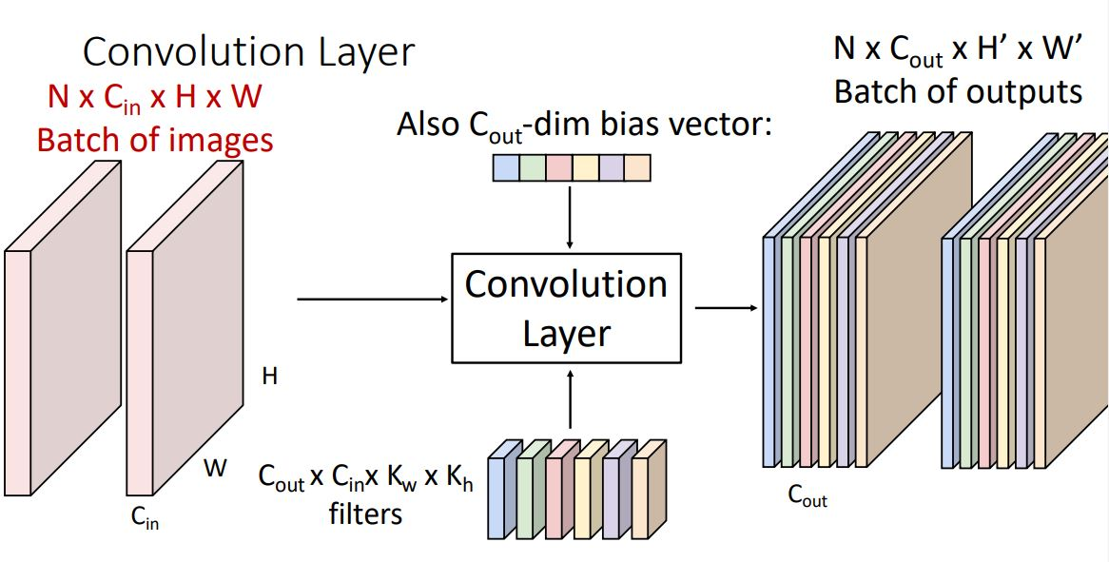
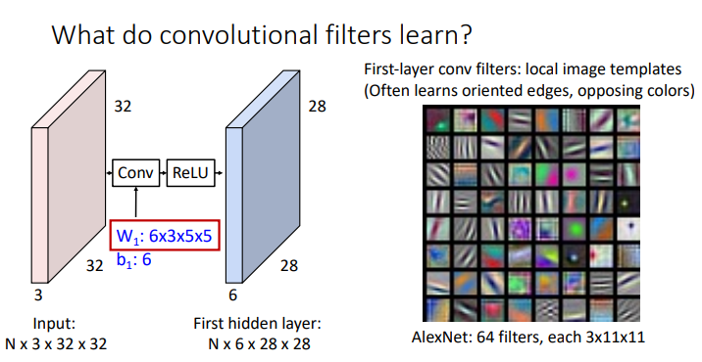
Convolution layer
Convolution layer는 linear classifier로는 얻을 수 없던 spatial information을 보존시켜 줌
각 input sample 마다 Cout개의 filter가 이미지를 슬라이딩하며, dot product 연산을 거쳐 Cout 개의 activation map을 생성함
linear operation만을 수행하기 때문에 linear classifier처럼 여러 layer를 쌓아도 layer가 하나만 있는 것과 같으므로, layer 사이에 nonlinear activation function을 추가함
첫번째 layer filter는 edge 방향, opposing color와 같은 공간 정보를 가진 Cin*K*K 크기의 local image template Cout개를 학습함

Slide 4
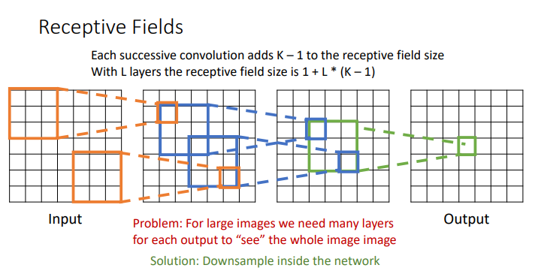
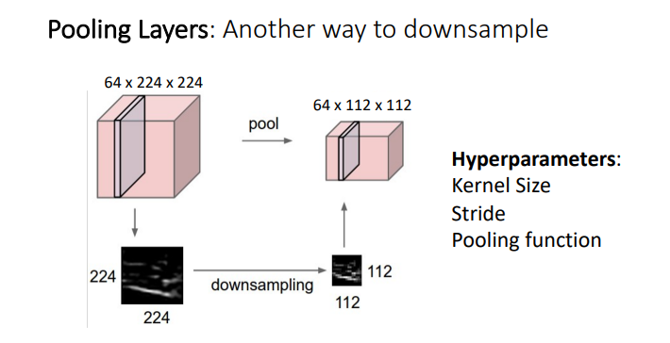
Padding / Strided Convolution / Pooling
layer를 지날 때마다 spatial dimension이 줄어들어 생기는 정보 손실을 방지하기 위해 input 주변에 zero padding을 추가해 줌
하지만 L번째 layer가 1+L*(K-1) 크기의 receptive field를 가지므로, input의 global context 정보를 얻으려면 너무 많은 layer가 필요하기 때문에, stride를 적용해 downsampling 할 수 있음
또한 pooling layer를 통해서도 downsampling이 가능하며, parameter 학습이 필요하지 않고, transitional invariance를 얻을 수 있다는 장점이 있음

Slide 5
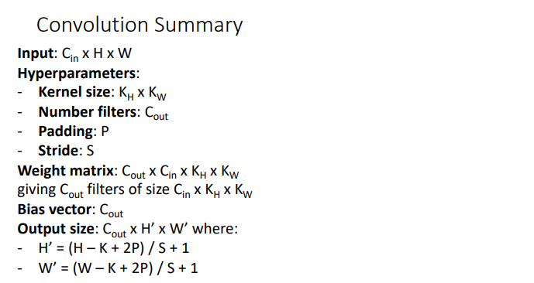
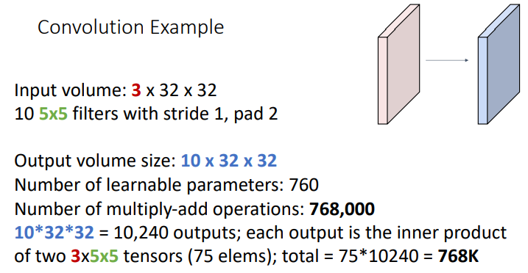
Calculation
output size를 H’=(H-K+2P)/S+1 과 같이 구할 수 있음
Learnable parameter 수는 (Cin*K*K+1)*Cout 개이며, multiply-add 연산은 output shape*(filter 하나의 shape) 회만큼 이루어짐

Slide 6
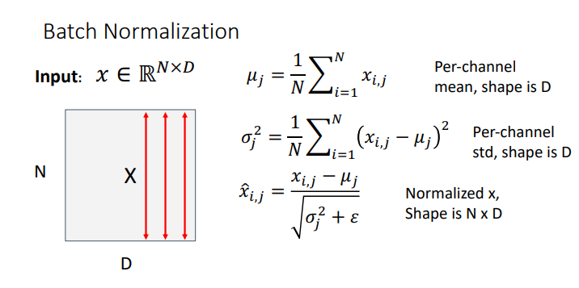
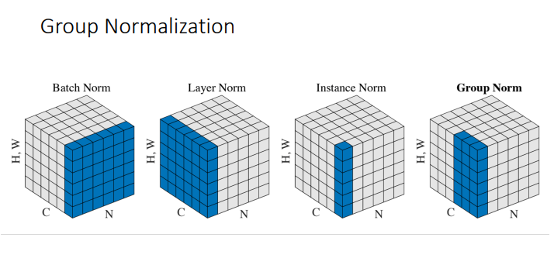
Batch Normalization
각 layer마다 input 분포가 변하는 internal covariate shift 문제를 해결하기 위해, 각 output dimension을 batch 단위로 정규화해주는 batch normalization을 사용해 학습에 도움을 줄 수 있음
Test 시에는 input이 서로 독립적이어야 하므로, 평균과 분산을 train data의 running average 값으로 사용함
큰 learning rate 값을 사용해 빠르게 수렴할 수 있고, test 때는 convolution layer와 합쳐 사용할 수 있다는 장점도 있음
각 sample을 정규화하는 layer norm, sample의 각 channel 차원마다 정규화하는 instance norm 등의 방식도 존재함

Slide 7
Lecture 8: CNN Architectures

Slide 8
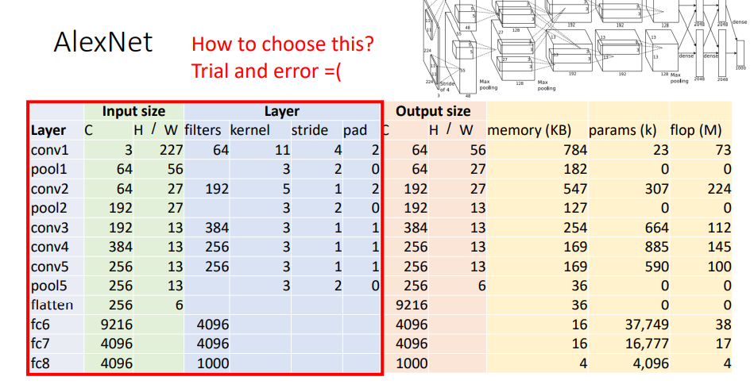
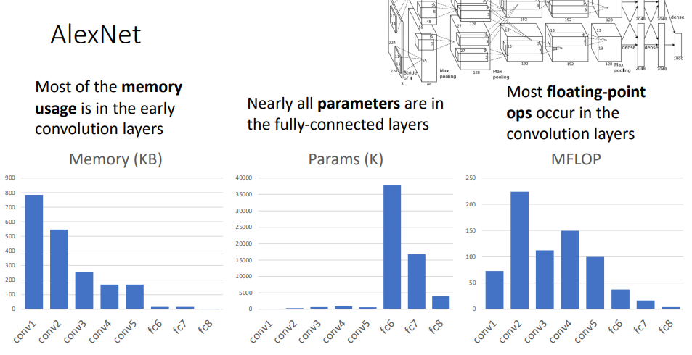
AlexNet
AlexNet은 trial-and-error 방식으로 설계되었고, 5층의 conv layer를 사용하고, 중간에 max pooling으로 output 크기를 줄이며, 마지막에 fc layer로 flatten해주는 구조로 이루어져 있음
초반 conv layer의 output이 고해상도이므로, memory 사용량이 높음
output을 flatten시키기 때문에, 대부분의 파라미터가 fc layer에 위치함
많은 개수의 filter가 고해상도 output과 conv 연산을 수행하므로, 연산량은 conv layer에 집중됨

Slide 9
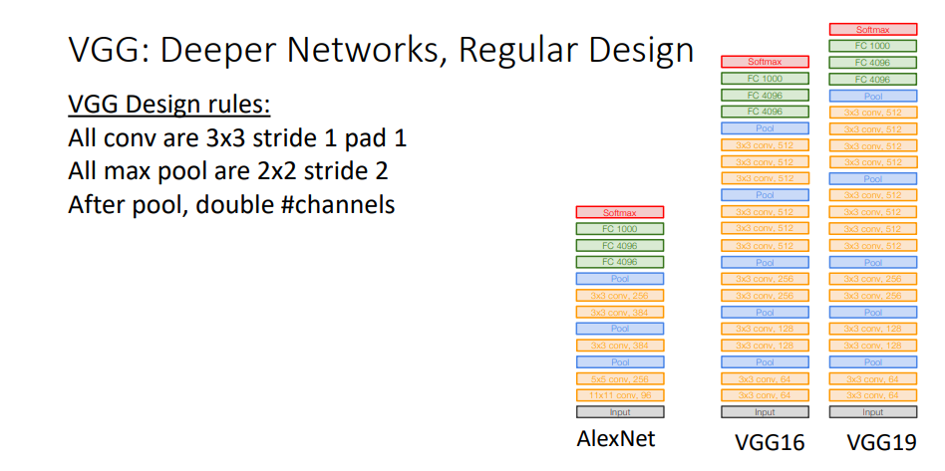
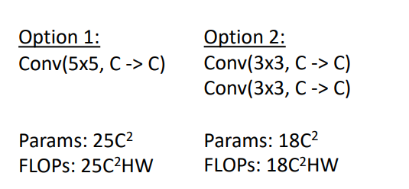
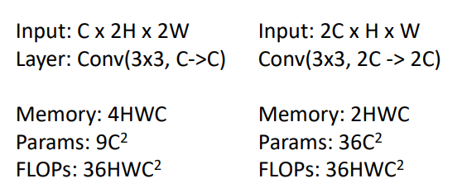
VGG: Deeper Networks, Regular Design
VGG는 이전과 다르게 2014년에 매우 깊은 layer을 처음 사용했음
모든 conv layer를 3x3으로 통일하고, 2x2 max pool만을 사용하고, pooling 이후에 채널을 2배 늘리도록 설정한 design rule에 따라 설계됨
3x3 conv layer 2개를 겹쳐 사용해, 5x5 conv layer와 같은 receptive field를 가지면서 파라미터와 연산량을 줄임
max pooling 이후 채널을 2배 늘리더라도, 해상도가 반씩 줄어들기 때문에 연산량은 같음

Slide 10
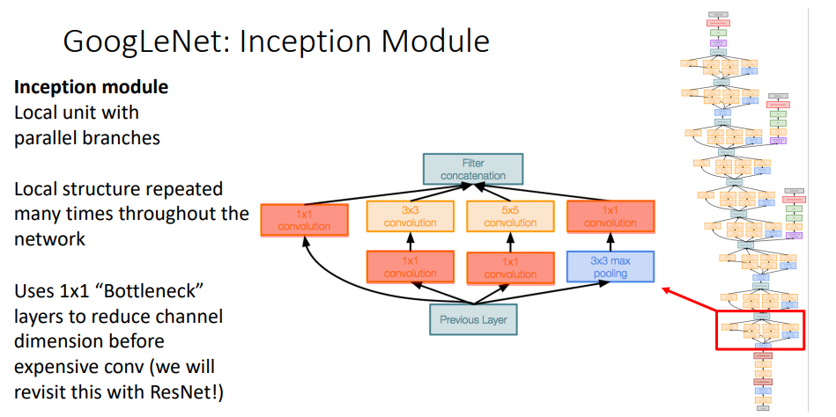
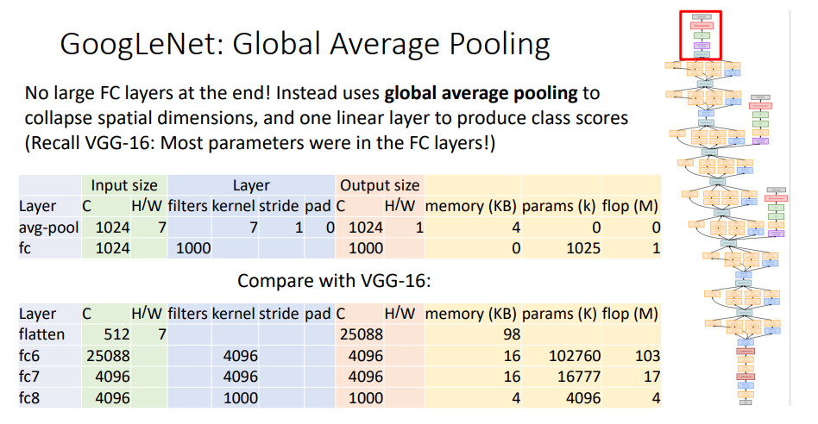
GoogLeNet
GoogLeNet은 VGG와 달리 메모리, 파라미터, 연산량을 줄이려는 노력을 했음
초반에 Stem Network를 통해 size를 224에서 28로 downsampling해 효율성을 높임
각 layer에 parallel branch를 만들어 kernel size를 튜닝할 필요 없이 동시에 다양한 크기의 filter를 거치는 Inception module을 만듦
이 때 1x1 bottleneck layer를 다른 conv 연산 전에 수행해 채널 수를 줄여, 연산량을 줄임
대부분의 파라미터를 갖는 fc layer의 weight 크기를 줄이기 위해, 그 앞에 채널당 하나의 평균값만 남기는 global average pooling을 추가함
중간중간에 Auxiliary Classifier에서 loss를 계산해, gradient 전파에 도움을 줌

Slide 11
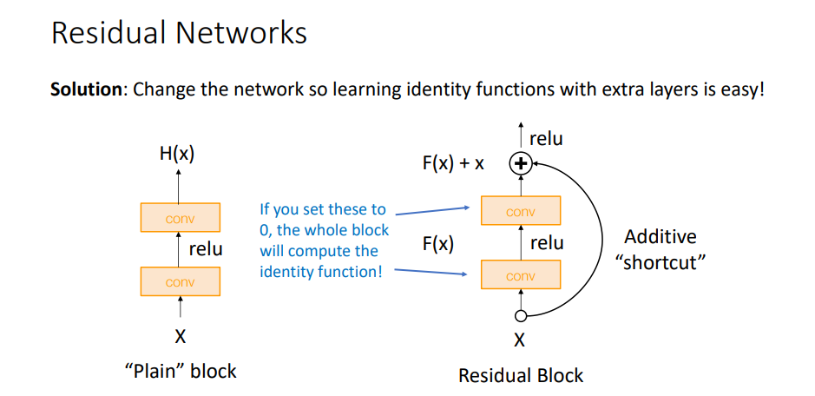
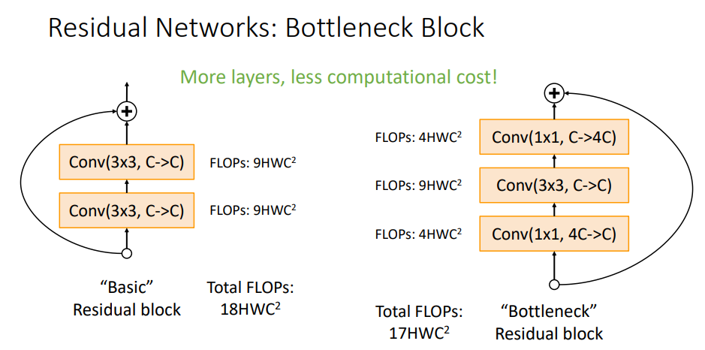
Residual Networks
deep 모델이 shallow 모델보다 성능이 안 좋은 원인이 overfitting이 아닌 underfitting 때문임이 알려지자,
deep 모델이 identity function을 학습해 shallow 모델을 모방하고자 하는 아이디어에서 residual network가 제시됨
따라서 기존 conv block에 input X를 그대로 전파해주는 shortcut을 추가한 residual block을 통해 gradient가 바로 전파 가능해짐
ResNet-50부터 사용한 bottleneck block에서는 3x3 conv 앞뒤로 1x1 conv를 추가해 채널 수를 줄인 후 다시 늘림
따라서 연산량은 줄고, 비선형성은 높아지게 됨

Slide 12
Lecture 9: Training Neural Networks (Part 1)

Slide 13
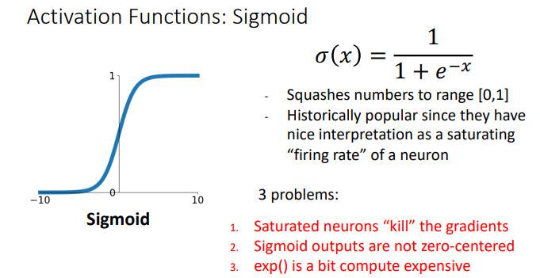
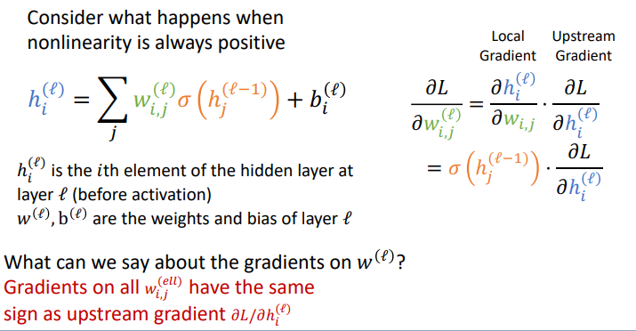
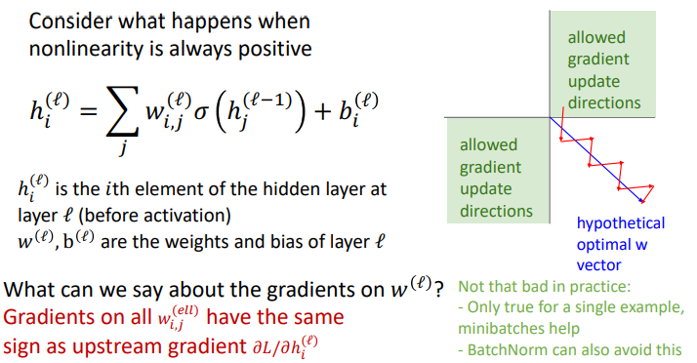
Activation Functions
Sigmoid는 절댓값이 커지면 gradient가 0에 가까워지는 saturation 문제가 생김
또한 값이 항상 positive해 모든 weight의 부호가 같아져 optimization 과정이 지그재그로 이뤄지는 문제도 있지만, 이 문제는 mini-batch training으로 해결 가능함

Slide 14
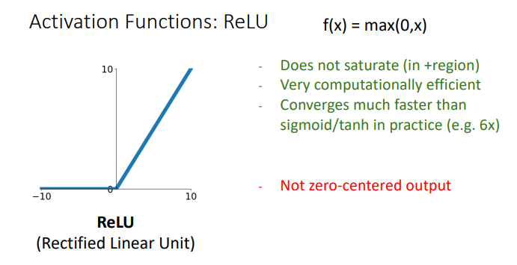
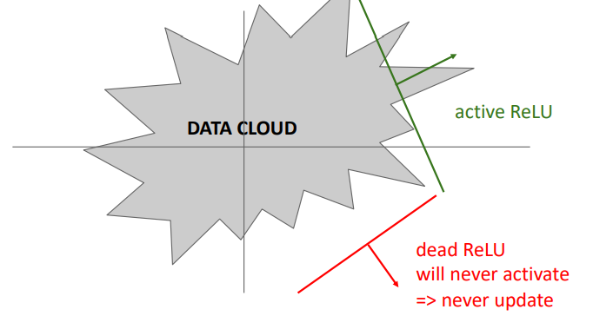
Activation Functions
ReLU는 saturation 문제가 없고, 계산도 효율적이며 실제로 수렴도 빠르게 된다는 장점이 있음
그러나 sigmoid처럼 항상 positive한 값이 되는 문제가 있고, x가 음수인 경우 gradient가 0이 돼 일부 training data는 아예 학습이 안 되는 문제가 있음
학습이 죽는 문제를 해결하기 위해 음수일 때의 그래프를 보완한 leaky ReLU, ELU, SELU 등의 함수도 제안됨
실제 학습 때는 ReLU를 사용하는 게 좋고, sigmoid나 tanh는 gradient 수렴에 문제가 되므로 쓰지 않는 게 좋음

Slide 15
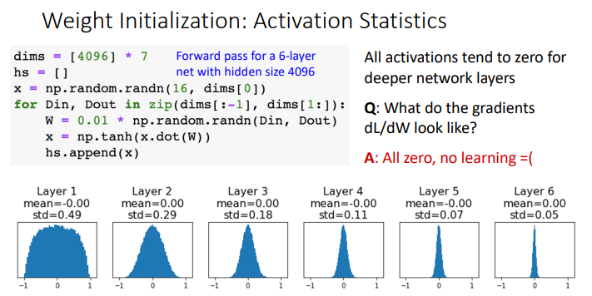
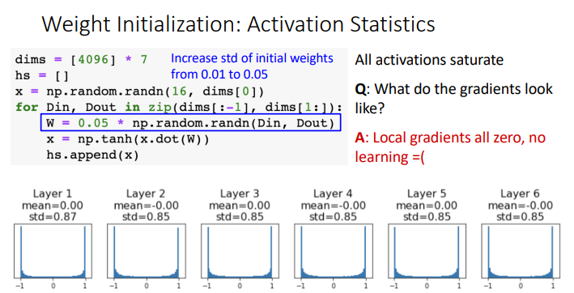
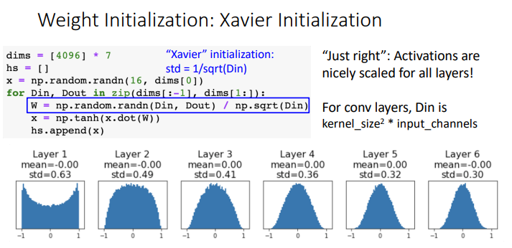
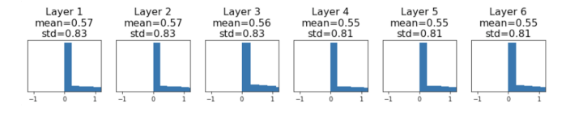
Weight Initialization
weight를 0으로 초기화하면 모든 data에 대해 output이 0이고, gradient도 0이 되어 학습이 되지 않음
만약 작은 랜덤 값으로 초기화하면 activation 값이 0이 돼 local gradient가 0이 되고, 큰 랜덤 값으로 초기화해도 값이 saturate되어 upstream gradient가 0이 돼, 결국 둘 다 zero gradient가 됨
Xavier 초기화는 분산을 1/Din으로 설정해 input과 output 분산을 같게 만들어 주며, zero-centered 함수의 경우 잘 작동함
ReLU를 사용할 때는 표준편차에 2를 곱해주는 Kaiming 초기화를 사용할 수 있음

Slide 16
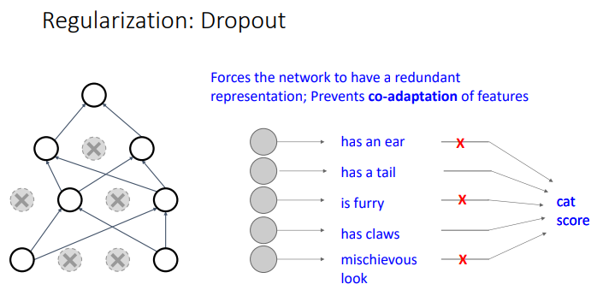
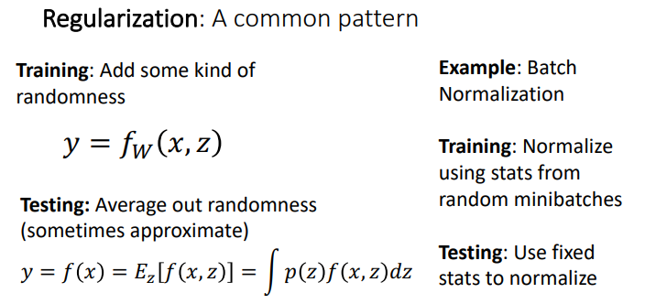
Regularization
forward pass마다 일정 확률로 랜덤하게 뉴런을 0으로 설정하는 Dropout은 일부 뉴런에 의존하는 co-adaptation을 방지해, 각 뉴런이 서로 다른 feature를 학습하게 되는 효과가 있음
또한 각 binary mask마다 다른 모델이라 생각하면, 앙상블 효과도 있음
test 때는 모든 뉴런을 사용하고, train output들의 평균과 같아지도록 test output에 p를 곱해 줌
이외에도 다양한 정규화 방법이 있지만, train 때는 특정 randomness를 추가하고, test 때는 randomness를 적분해 없애는 패턴은 일반적으로 동일함

Slide 17
Lecture 10: Training Neural Networks (Part 2)

Slide 18
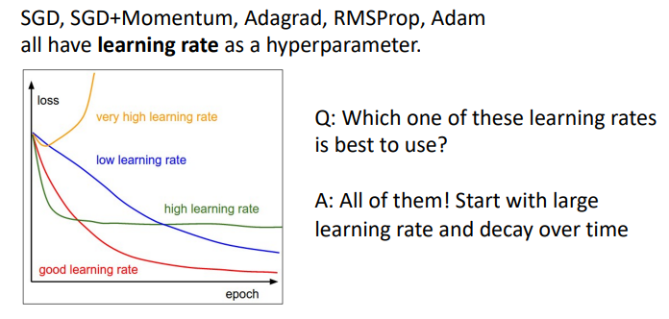
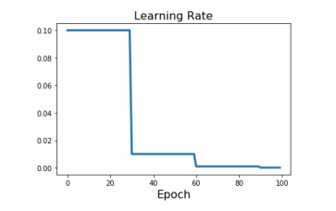
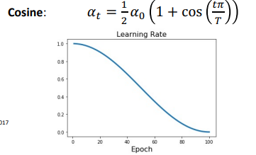
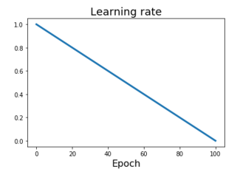
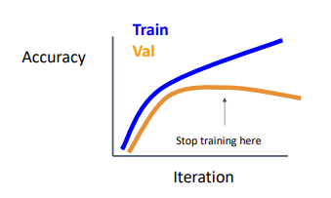
Learning Rate Schedules
learning rate schedule를 사용하면 높은 학습률의 빠른 수렴과 낮은 학습률의 global minimum 도달이라는 각 장점을 모두 활용할 수 있음
정해진 epoch마다 학습률을 낮추는 step 방식은 하이퍼파라미터 튜닝이 오래 걸리는 단점이 있음
하이퍼파라미터 수가 적은 방식들 중 cosine 방식은 computer vision 분야에서 자주 쓰이고, linear 방식은 NLP에서 자주 쓰임
validation accuracy가 줄어들기 전에 모델 파라미터를 저장하는 early stopping은 항상 권장됨

Slide 19
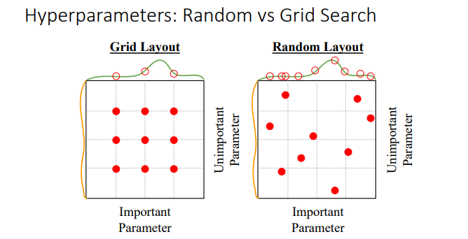
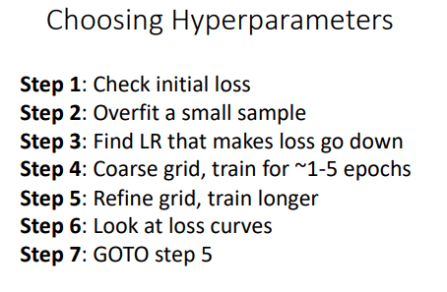
Choosing Hyperparameters
각 하이퍼파라미터마다 특정 값을 정한 뒤 모든 조합을 확인하는 grid search와 범위만 설정하고 매번 랜덤한 값들을 사용하는 random search 방법이 있음
중요한 파라미터를 기준으로 생각할 때, grid search는 적은 값만을 테스트하기 때문에 최적값을 찾기 어렵지만, random search는 다양한 값들을 확인하기에 중요한 파라미터의 분포에 대해 많은 정보를 얻을 수 있음
GPU 자원이 부족한 경우, 우선 initial loss check와 small sample overfitting을 통해 모델과 최적화 과정에 문제가 없는지 확인함
그 다음, 100번 정도의 iteration동안 loss가 감소하는 학습률을 찾고, 그 값들과 다른 하이퍼파라미터 값들로 coarse grid search를 진행함
그렇게 찾은 조합들로 오래 학습한 후, learning curve에서 찾은 문제점들을 개선해 다시 길게 학습하는 과정을 반복함

Slide 20
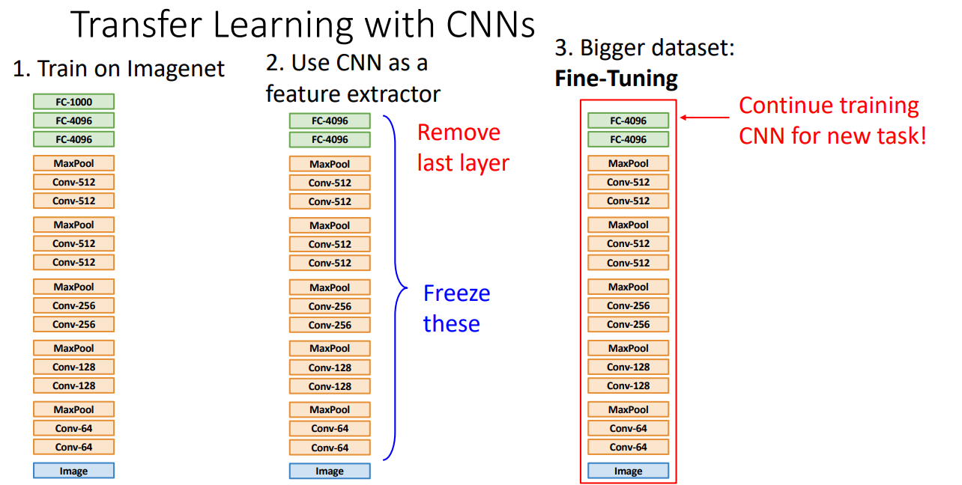
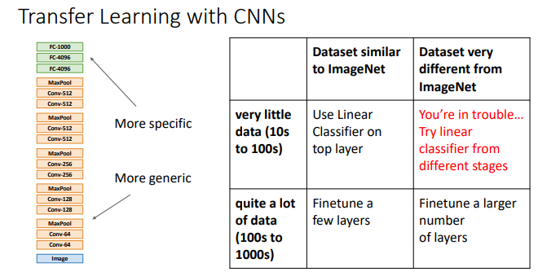
Transfer Learning
데이터가 부족하더라도, 기존의 pretrained 모델의 layer를 그대로 이용하고, 위에 몇 개의 layer를 추가해 fine-tuning하는 방식의 transfer learning으로 성능을 높일 수 있음
이 때 갖고 있는 dataset의 크기와 그 dataset이 pretrain된 dataset과 얼마나 유사한 지에 따라 fine-tuning layer를 몇 개나 사용할 지 정할 수 있음

Slide 21
Lecture 11: CNN Architectures Part 2

Slide 22
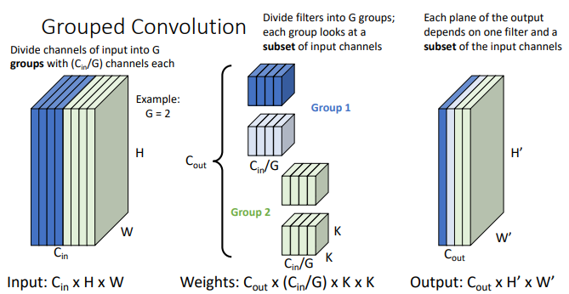
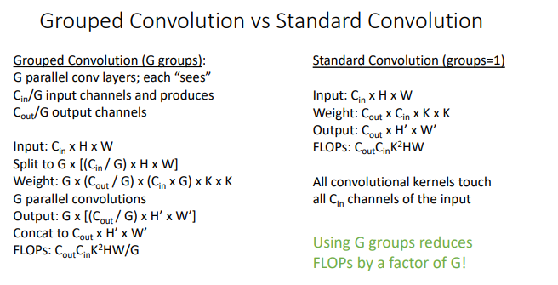
Grouped Convolution
grouped conv은 input을 각각 Cin/G 채널씩 나눠 G개의 그룹으로 만든 후, 하나의 filter도 그에 맞춰 Cin/G 채널을 가짐
이후 Cout개의 filter마다 각자 해당하는 그룹과 conv을 수행함
output 채널은 input의 Cin개 채널에만 영향을 받고, 이 과정은 G개의 parallel layer로 나눠 conv을 수행하는 것과 같아짐
grouped conv은 기존 conv에 비해 파라미터 수와 연산량을 1/G만큼 줄여줌
또한 병렬 처리에 유리하고, 그룹별로 correlation이 높은 채널끼리 학습될 수 있음

Slide 23
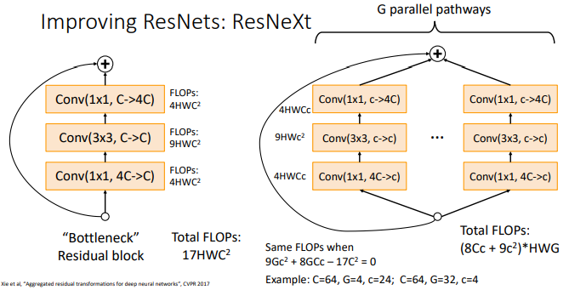
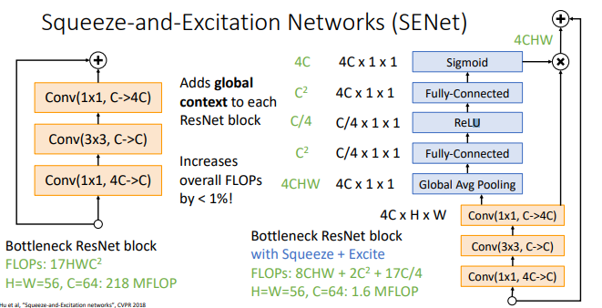
Improving ResNets
ResNeXt는 bottleneck residual block에 grouped conv를 적용해 기존 ResNet과 같은 연산량을 유지하면서도 성능을 높임
SENet은 ResNet block에 global average pooling 이후 채널을 줄였다가 늘리는 SE Block을 추가해 global context 정보를 얻어 각 채널당 가중치를 부여해주며, 연산량 또한 유사함

Slide 24
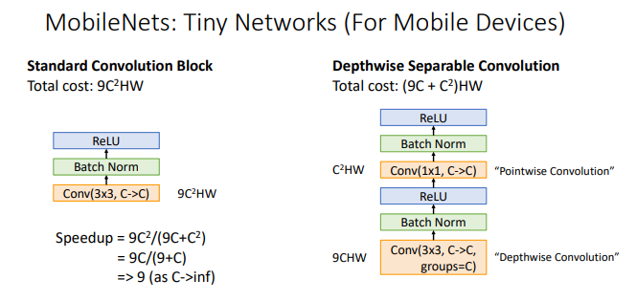
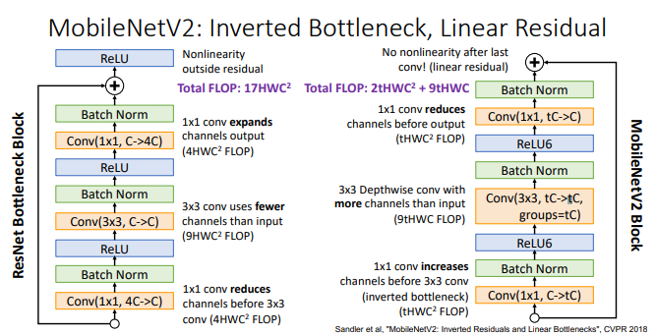
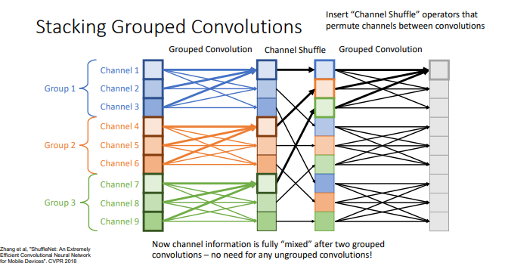
Improving ResNets
모바일 기기에 사용되는 MobileNet은 grouped conv에서 그룹을 Cin개 만큼 나누는 depthwise conv과 1x1 conv를 사용해 기존 conv보다 연산량을 9배 줄임
MobileNetV2는 저차원 layer에 필요한 정보가 압축되어 있다는 가정 하에 ResNet과 반대로 채널을 늘렸다 줄이는 방식을 택함
ShuffleNet은 group conv layer들 사이에 채널 순서를 바꿔주는 channel shuffle을 수행해 추가적인 conv layer 없이도 채널 사이의 정보를 얻도록 했음

Slide 25
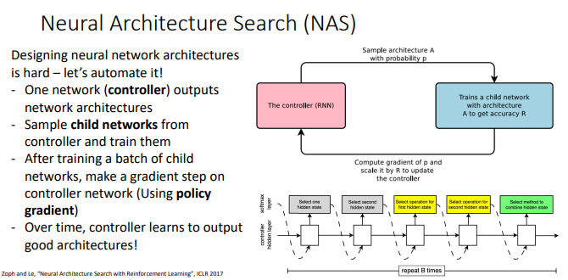
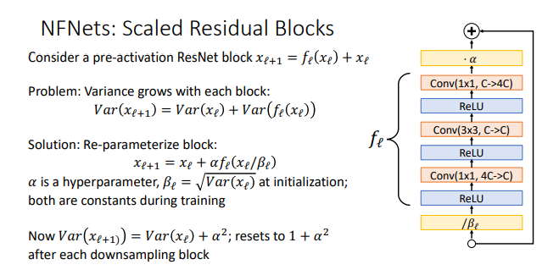
Neural Architecture Search (NAS)
NAS는 RNN controller를 통해 네트워크 구조를 출력하고, 샘플링한 모델을 학습해 나온 결과를 다시 controller에 업데이트하는 과정에 강화학습을 이용해 점점 좋은 네트워크를 출력하게 됨
최근에는 NAS보단 직접 ResNet에 변형을 준 모델들이 제시되면서 성능을 높임
NFNets은 batch norm 대신 scale 파라미터를 사용했고, weight를 직접 정규화했음
RegNets은 design space에서 모델 구조의 파라미터들을 random search하며 최적의 모델을 찾음

Slide 26
Lecture 12: Deep Learning Software

Slide 27
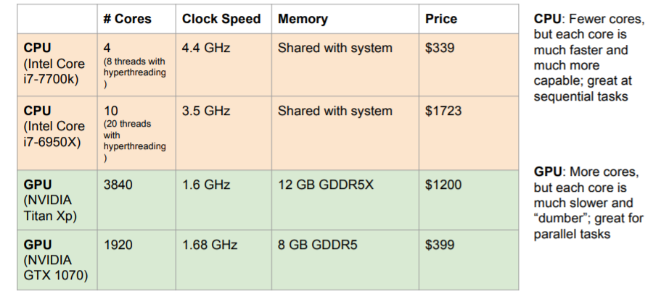
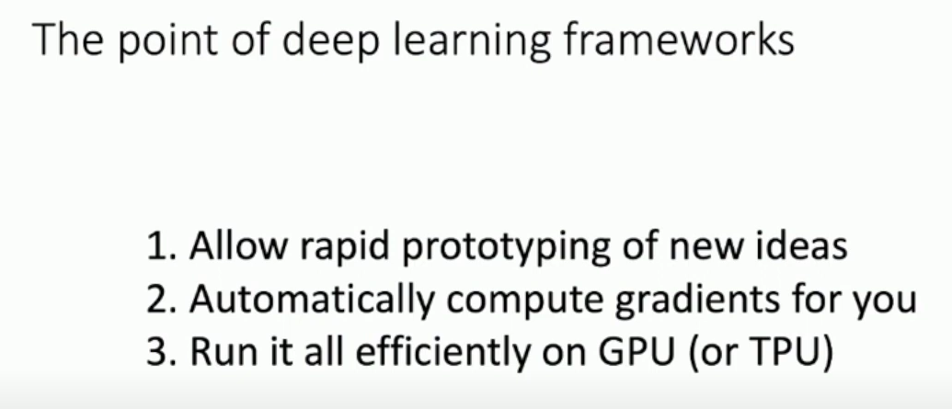
GPU / Deep learning frameworks
CPU는 코어 개수가 적지만, 각 코어가 빠른 clock speed를 가짐
반면 GPU는 각 코어는 느리지만, 수천 개의 코어를 가져 행렬 연산과 같은 병렬 처리에 장점을 가짐
Deep learning framework는 새로운 아이디어를 빠르게 구현하도록 다양한 common layer나 utility를 제공하며,
gradient를 자동으로 계산해주고,
GPU에서 효율적으로 작동되어야 함

Slide 28
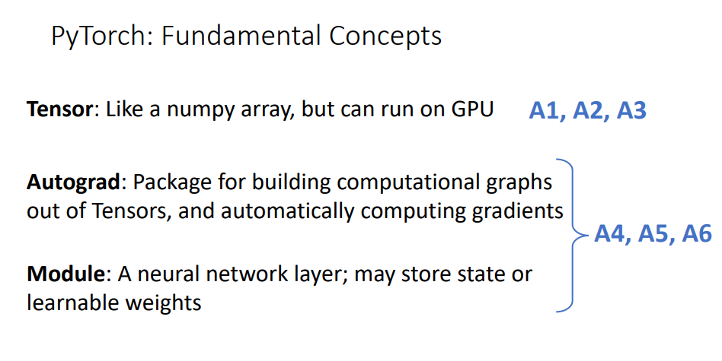
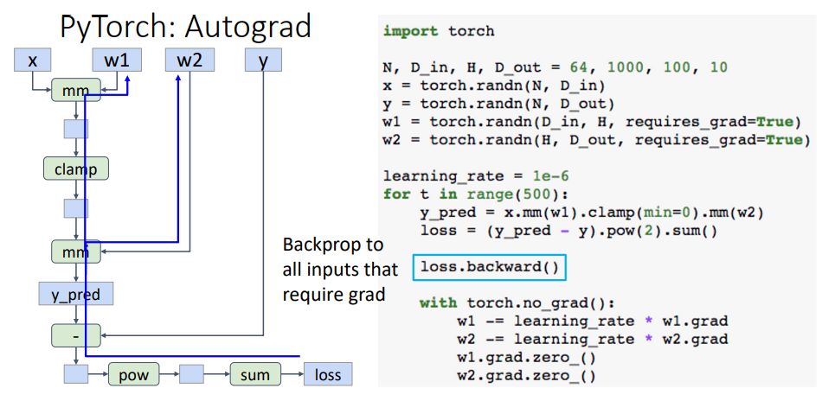

PyTorch
Tensor는 GPU에서 작동하는 다차원 array를 의미함
Autograd는 requires_grad=True인 tensor를 대상으로 forward pass를 따라가며 계산 그래프를 생성하고, backward()가 호출되면 각 tensor의 gradient를 계산해 줌
Module은 state와 weight를 저장 가능한 neural network layer를 정의해주며, 기존 module을 subclass들로 이용해 custom 모델을 만들 수 있음

Slide 29


Dynamic / Static Computation Graphs
매 iteration마다 그래프를 생성하고 삭제하는 dynamic graph는 input에 따라 모델 구조가 바뀌는 recurrent, recursive, modular network에 사용됨
반면 매번 graph를 재사용할 수 있는 static graph는 최적화를 통해 효율적 계산이 가능하고,
serialization으로 code 없이 다른 언어에서 그래프를 사용가능하다는 장점이 있음

Slide 30
Lecture 13: Object Detection

Slide 31


Object Detection
object detection은 multiple objects 각각에 대해 category label과 bounding box 좌표를 output으로 출력하는 classification과 regression 두 task를 수행함
기존 image classification과 달리 한 image 당 여러 object를 찾아야 하고, label과 bounding box 두 개의 output을 가져야 하며, 고해상도의 이미지가 필요해 계산량이 증가하는 문제가 있음

Slide 32


Object Detection
single object detection의 경우 기존 이미지 분류 모델에 bounding box에 대한 regression loss를 적용하는 multitask loss를 사용할 수 있음
multi object의 경우로 확장했을 때, sliding window 방식을 생각해볼 수 있지만, H^2*W^2 정도 크기의 너무 많은 box가 생김
대신 적은 수의 object 후보 영역을 찾는 region proposal을 이용할 수 있음

Slide 33


R-CNN: Region-Based CNN
R-CNN은 region proposal로 찾은 2000개의 RoI 영역을 224x224 크기로 warping한 image를 각각 convnet의 input으로 넣음
이후 class 확률과 bounding box transform 파라미터를 output으로 출력하는 과정으로 이루어짐
Warping하는 과정이 있었기 때문에, Transform 파라미터는 translation invariance 특성을 부여해 줌

Slide 34



Intersection over Union / Non-Max Suppression
예측 box의 정확도를 나타내는 metric으로 IoU를 사용함
IoU는 ground-truth box와 예측 box 간의 (Intersection 영역 / Union 영역)으로 구할 수 있음
R-CNN은 학습 시에 IoU에 따라 region proposal을 positive, negative, neutral로 나누고, 분류에 따라 다른 loss로 학습함
동일 object에 대해 중복되는 box를 제거하기 위해 NMS를 사용함
NMS는 가장 높은 class score를 가진 box와 IoU가 threshold 이상인 box들을 제거하는 과정을 반복해서 진행함

Slide 35


Mean Average Precision (mAP)
MAP는 object detector 모델의 성능을 평가하는 metric임
우선 NMS 이후 남은 box를 클래스마다 score 순서대로 정렬함
그 후, 순차적으로 예측 box와 ground-truth box를 비교하며 precision과 recall을 구해 PR curve를 그려, area의 클래스 별 평균으로 mAP를 구함
마지막으로, IoU threshold별 mAP 평균을 구해 모델의 mAP를 구함

Slide 36
Lecture 14: Object Detectors

Slide 37

Fast R-CNN
기존 R-CNN은 image당 2000개의 forward pass를 거치고, 이 때 중복되는 부분에 대해 여러 번 계산되므로 매우 느림
이 문제를 해결하기 위해 Fast R-CNN은 먼저 image 전체를 한 번만 CNN에 넣어 출력된 image features를 얻어냄
그 후, 각 RoI 영역들로 feature를 resize와 crop한 다음, 작은 CNN에 입력으로 넣어 최종 bounding box와 class 출력을 구하기 때문에 계산량이 줄어듦

Slide 38

RoI Pool
Fast R-CNN에서 feature를 crop할 때 RoI pooling을 이용함
feature에서 바로 RoI를 구할 수 없기 때문에, input 이미지에서 구한 RoI 영역을 feature grid에 맞춰 snap함
그 후, 비슷한 크기의 2x2 subregion으로 나눠 max pooling을 해 최종적으로 모든 region이 같은 크기의 feature를 갖도록 함

Slide 39


Faster R-CNN
Fast R-CNN은 heuristic한 selective search를 이용해 region proposal을 하기 때문에, 이 부분이 bottleneck이 됨
대신 Faster R-CNN은 CNN으로 학습 가능한 region proposal network를 모델 중간에 추가함
RPN은 image feature의 각 point마다 K개의 anchor box를 만들어 각 anchor box마다 binary classification loss와 box regression loss 예측을 수행함
이 과정이 first stage이고, 이후에 각 region마다 RoI pooling을 수행해 최종적으로 class classification loss와 box regression loss를 출력하는 과정이 second stage임

Slide 40


Single-Stage Object Detection
single-stage detector는 Fast R-CNN 의 first stage만을 사용하는 대신, RPN의 anchor box가 직접 category 분류까지 수행하도록 함
RetinaNet은 focal loss를 사용해 background anchor의 imbalance 문제를 개선함
Anchor-free 모델인 FCOS는 class score 외에도 positive point마다 box 상하좌우까지의 거리와 centerness 값을 loss로 사용함
또한 CornerNet은 anchor box 없이 upper left corner와 lower right corner 확률에 관한 pixel 단위의 heatmap 두 개를 카테고리마다 학습함
test time에는 upper left embedding과 lower right embedding 벡터가 유사한 픽셀끼리 묶어 object detection을 함

Slide 41
Lecture 15: Image Segmentation

Slide 42


RoI Align
RoI pooling은 snapping으로 인해 proposal 영역이 image에서 feature로 전해질 때의 misalignment 문제와 box 좌표로 역전파가 불가능하다는 문제가 생김
RoI align은 proposal 영역을 snapping 없이 그대로 feature 영역에 옮긴 뒤,
같은 크기의 subregion마다 일정 간격의 point들을 bilinear interpolation으로 샘플링함
따라서 위의 두 가지 문제 모두 해결 가능함

Slide 43


Semantic Segmentation
semantic segmentation은 이미지의 모든 픽셀에 카테고리 label을 부여하는 task이고, instance 구분은 하지 않음
네트워크가 전부 conv layer인 모델을 이용해 마지막에 input과 같은 HxW size의 score를 출력하는 fully convolutional network가 segmentation에 사용됨
하지만 receptive field를 고려했을 때 layer가 너무 깊어지고, 고해상도 image에 대한 conv 연산은 비싸지는 문제가 있기 때문에, downsampling 이후 upsampling하는 과정이 필요함

Slide 44



Upsampling
Upsampling 방식으로 3개의 neighbor 값들을 바탕으로 픽셀 값을 에측하는 Bicubic interpolation이 자주 쓰임
학습가능한 방식으로는 transposed convolution이 사용됨
기존 conv과 달리 input의 한 픽셀을 filter 전체에 곱함
또한 input이 한 픽셀 씩 움직일 때 filter는 output에서 stride만큼의 pixel을 움직임
conv을 행렬곱으로 표현했을 때, 기존 conv의 kernel matrix가 transposed conv에서 transpose 됨

Slide 45


Instance Segmentation
Instance Segmentation은 각 object instance에 해당하는 픽셀을 찾는 task이며,
기존 object detection 모델의 끝에 mask prediction head를 추가해 region proposal마다 mask 예측을 함
이외에도 같은 방식으로 keypoint estimation, caption prediction, 3d shape prediction task도 수행할 수 있음

Slide 46
Lecture 16: Recurrent Networks

Slide 47


Recurrent Neural Networks
RNN은 임의의 길이를 가진 sequence input이나 output을 다룰 수 있기 때문에 image captioning, machine translation 등 다양한 task를 수행할 수 있음
non-sequential data도 여러 부분으로 나눠 sequential data처럼 사용할 수 있음
기본적인 vanilla rnn 구조는 매 time step마다 이전 hidden state와 현재 input을 입력으로 받아 새로운 hidden state를 출력하며, 매번 같은 weight를 공유함
계산 그래프를 time step으로 펼쳤을 때, 매 step마다 내려온 weight의 gradient를 합쳐 역전파 가능함

Slide 48


Recurrent Neural Networks
seq2seq 모델은 encoder에서 input sequence를 받는 부분과, 최종 hidden state를 decoder가 받아 output sequence를 출력하는 부분으로 나눠져 있음
one-hot vector로 인코딩된 input을 weight matrix와 행렬곱하면 column 하나만 추출하므로, 그 대신 각 input에 해당하는 column을 학습해 추출하는 embedding layer를 추가하기도 함

Slide 49


Truncated Backpropagation Through Time
긴 sequence의 경우 한 번에 forward pass와 backward pass를 계산하면 메모리가 많이 필요하므로, sequence를 chunk로 나눔
앞 chunk에서 forward 와 backward 연산 후 마지막 hidden state만 남기고 모두 메모리에서 삭제함
그 후, hidden state를 다음 chunk에 전해주는 과정으로 진행됨

Slide 50


Long Short Term Memory (LSTM)
vanilla rnn은 hidden state gradient를 역전파할 때 똑같은 weight matrix를 반복해서 곱해줘야 하고,
tanh non-linearity를 거치게 되는 문제가 있음
만약 largest singular value가 1보다 크면 gradient가 폭발하고, 1보다 작으면 gradient가 소실되는 문제가 생김
1보다 큰 경우는 gradient clipping으로 일부 해결 가능하지만, 1보다 작은 경우 새로운 RNN 구조가 필요해 LSTM을 사용함

Slide 51


Long Short Term Memory (LSTM)
LSTM은 hidden state 말고도 cell state를 가짐
4개의 gate가 이번 time step의 값을 cell state에 얼마나 쓰고 지울 지 여부를 알려주는 역할을 하고,
다음 hidden state를 업데이트하는 데 cell state를 이용함
cell state를 역전파할 때 forget gate와 elementwise 곱만을 수행하기 때문에, 반복적인 W 행렬곱 연산도 없으며 non-linearity 문제도 줄어듦
LSTM의 이러한 uninterrupted gradient flow는 resnet의 skip connection과도 유사함

Slide 52
Lecture 17: Attention

Slide 53


Seq2Seq with RNNs and Attention
rnn을 이용한 기존 seq2seq는 긴 input sequence를 하나의 final hidden state로만 decoder에 전달하는 bottleneck 문제가 있음
대신 attention은 decoder의 매 time step마다 어떤 input 시점에 집중해야 할지 알려주는 context vector를 계산함
이전 시점의 decoder state와 모든 encoder state를 mlp에 넣어 alignment score를 구해 softmax로 attention weight를 구한 뒤, encoder state들의 가중합으로 context vector를 계산함
이 때 hidden state들의 순서는 고려하지 않기 때문에, image feature grid를 hidden state로 이용해 image captioning에 attention을 사용할 수 있음

Slide 54



Attention Layer
몇 가지 과정을 거쳐 attention layer를 일반화할 수 있음
1) similarity function으로 mlp 대신 dot product를 이용해 효율적으로 계산함
또한 softmax의 vanishing gradient 문제와 차원이 클 때의 문제 해결을 위해 scaling도 추가함
2) query가 여러 개일 때의 multiple query 경우로 확장함
3) input을 key, value로 나눠 key는 query와의 similarity를 구할 때 사용하고, value는 output을 구할 때 사용해 유연성을 높임

Slide 55



Self-Attention Layer
self-attention은 query도 input vector로 생성해, input끼리 서로 비교하는 특수한 attention을 의미함
self-attention은 input 순서에 영향을 받지 않는 permutation equivariant한 특성을 가지므로, 순서가 중요한 task의 경우 positional encoding을 input과 합침
뒤 sequence를 미리 알면 안 되는 language modeling 같은 task의 경우, masked self-attention을 이용해 similarity matrix에 (–)무한대 mask를 처리해 줌
multihead self-attention은 input 차원을 h개로 나눠 각 attention head로 병렬 처리가 가능하도록 해줌

Slide 56


The Transformer
self attention은 긴 sequence를 처리 가능한 rnn과 병렬 연산이 가능한 1d conv의 장점을 모두 갖고 있음
transformer는 self-attention만을 이용한 block을 쌓아 만들며,
attention 이후의 layer normalization과 mlp 과정 또한 input vector마다 독립적으로 계산 가능해 gpu에 적합함

Slide 57
Lecture 18: Vision Transformers

Slide 58


How to use Attention / Transformers for Vision?
vision 분야에서 attention만을 이용해 학습하는 여러 아이디어가 있을 수 있음
Query를 input의 receptive field의 가운데 pixel,
Key를 receptive field 전체,
Value를 output의 같은 영역으로 정의한 후,
attention을 이용해 계산하는 local attention을 conv 대신 사용할 수 있음
또는 image pixel을 직접 transformer에 input으로 넣는 방법이 있지만, 메모리가 많이 필요함
vision transformer는 pixel이 아닌 image patch를 linear projection으로 d차원 vector로 만든 후 input으로 넣어 줌

Slide 59


Improving ViT
ViT는 큰 dataset으로 pretrain했을 때는 resnet보다 뛰어난 성능을 보여주지만, 작은 dataset의 경우 성능이 떨어짐
augmentation과 regularization 외에도, teacher cnn의 output을 모방하는 student ViT를 학습하는 distillation을 통해 성능을 개선할 수 있음

Slide 60


Hierarchical ViT: Swin Transformer
cnn은 image가 모델을 지나면서 resolution은 줄고 channel 수는 증가하는데, object가 다양한 크기로 나타날 수 있으므로 유용함
반면 ViT는 모든 block의 resolution과 channel 수가 같음
swin transformer는 block들 사이에 patch merging을 해 patch 크기를 2배씩 키우는 계층적 ViT 모델 구조를 가짐
하지만 모델 초반에 큰 패치 크기로 인해 attention matrix도 커지는 문제가 생기는데,
각 patch를 MxM으로 나눠 같은 window내에서만 attention을 계산하고, 중간에 shifted window로 변형을 줘 다른 window와도 attention할 수 있도록 함

Slide 61

Object Detection with Transformers: DETR
DETR은 transformer를 이용해 object detection을 수행함
encoder에 image feature를 넣어주고, decoder에 object query를 입력해 예측 box들을 출력함
이후 ground truth box와의 bipartite matching을 진행해 학습함

Slide 62
Lecture 19: Generative Models, Part 1

Slide 63

Unsupervised Learning
비지도학습은 지도학습과 달리 label이 주어지지 않았을 때 data가 내포하고 있는 구조를 학습하며,
많은 양의 unlabel data를 사용 가능하다는 점에서 유용함

Slide 64



Discriminative vs Generative Models
discriminative model은 p(ylx) 분포를 학습하며, 각 image에 대한 label끼리만 경쟁하기 때문에 unreasonable input을 감지하지 못해 adversarial attack에 취약함
data에 label을 부여하거나, 지도학습에서 사용됨
generative model은 p(x) 분포를 학습하고, image 자체의 likelihood를 학습함
outlier를 감지하거나, 새로운 데이터를 샘플링하거나, 비지도학습에서 사용됨
conditional generative model은 p(ylx)를 학습하며, 각 label에서의 image의 likelihood를 학습함
라벨에 따른 새로운 data를 생성하는 데 사용됨

Slide 65




Autoregressive models
autoregressive model은 MLE를 이용해 data들의 likelihood를 최대화하는 분포 p(x)를 직접 구함
chain rule을 이용하면 이전 subpart들에 대한 다음 subpart의 조건부 확률을 모두 곱한 값과 같아짐
PixelRNN은 왼쪽과 위쪽 픽셀 값과 hidden state를 이용해 각 픽셀값을 rnn을 통해 예측하는 방법이며, 순차적으로 계산되므로 학습과 생성 모두 느림
PixelCNN도 비슷하지만 CNN으로 계산하고, 각 픽셀 별 병렬 계산이 가능해 학습은 빠르지만 생성은 여전히 느림
autoregressive model은 p(x)를 명시적으로 계산하고, 이 분포가 좋은 metric이 된다는 장점이 있지만, 순차적 생성 방식이므로 오래 걸림

Slide 66


Variational Autoencoders
variational autoencoder는 p(x)를 직접 구하기 어렵기 때문에 lower bound를 최대화함
autoencoder는 encoder에서 저차원의 input feature를 추출해 decoder에서 다시 input을 복원하는 비지도학습 방식이며, latent feature z를 학습하게 됨
encoder를 다양한 downstream task에 사용 가능하지만, 새로운 data를 샘플링하지는 못함

Slide 67





Variational Autoencoders
vae는 p(z)를 gaussian과 같은 간단한 분포로 가정하고, autoencoder로 학습한 z를 p(z)에서 샘플링한 후, decoder에서 얻은 p(xlz)로부터 x를 샘플링함
어떻게 학습할 지에 관한 몇 가지 idea를 생각해볼 수 있음
1) 각 x에 대해 z를 구할 수 있다면 conditional generative model로 p(xlz)를 학습 가능하지만, z를 직접 구할 수 없음
2) z를 marginalize out하는 방법도 z에 대해 적분할 수 없으므로 불가능함
3) 베이즈 정리를 이용하면 p(zlx)를 직접 구할 수 없지만, encoder가 q(zlx)를 학습해 p(zlx)를 예측할 수 있음
최종 식에서 마지막 term은 p(zlx)를 모르기 때문에 제외하면likelihood의 lower bound를 얻을 수 있고, 이것을 최대화하도록 vae를 학습하면 됨

